Slide 1
Octubre 06 de 2023
Comportamiento del IPC
de alimentos y bebidas
no alcohólicas Septiembre de 2023

Slide 2
IPC división de alimentos y bebidas no alcohólicas en Septiembre de 2023 Variación mensual, año corrido y anual (2022-2023)
En septiembre el IPC de la división de los alimentos y bebidas no alcohólicas registró una variación de 0,74% con respecto al mes anterior.
En lo corrido del año (enero - septiembre), el precio de los alimentos y bebidas no alcohólicas presentó una variación de 5,70% con respecto a diciembre del año anterior.
En septiembre de 2023 el precio de los alimentos y bebidas no alcohólicas presentó una variación de 11,47% en comparación con septiembre de 2022.
Fuente: DANE. Cálculos UPRA

Slide 3
Variación mensual por división de gasto septiembre 2023
En septiembre, la división de alimentos y bebidas no alcohólicas registró un aumento de 0,74% con respecto al mes de agosto, y se ubicó 0,2 puntos porcentuales por encima de la variación nacional (0,54%) siendo la tercera división con mayor variación este mes.
Fuente: DANE. Cálculos UPRA

Slide 4
Variación mensual IPC total vs IPC alimentos y bebidas no alcohólicas Septiembre (2021-2023)
En septiembre de 2023
0,74%
fue la variación mensual del IPC de alimentos y bebidas no alcohólicas
respecto al mismo mes del año pasado, cuando fue de 1,61%
-0,87 p.p.
Fuente: DANE. Cálculos UPRA

Slide 5

Comportamiento mensual de los precios al consumidor de los principales alimentos en septiembre de 2023
Producto | Variación (%) | Contribución (p.p)*
Tomate | 39,82 | 0,487
Frutas frescas | 3,91 | 0,247
Cebolla | 13,55 | 0,200
Huevos | 1,61 | 0,073
Papas | 2,30 | 0,044
Carne de aves | 0,46 | 0,037
Hortalizas y legumbres frescas | 0,79 | 0,021
Arracacha, ñame y otros tubérculos | 6,05 | 0,016
Carne de cerdo y derivados | 0,51 | 0,015
Moras | 3,32 | 0,013
Durante el mes de septiembre de 2023 los alimentos con mayor contribución al aumento de precios fueron:
Fuente: DANE. Cálculos UPRA . *Contribución en el IPC de alimentos y bebidas no alcohólicas

Slide 6

Comportamiento mensual de los precios al consumidor
de los principales alimentos
en septiembre de 2023
Producto | Variación (%) | Contribución (p.p)*
Plátanos | -6,99 | -0,163
Naranjas | -14,98 | -0,080
Tomate de árbol | -13,55 | -0,071
Aceites comestibles | -1,29 | -0,044
Legumbres secas | -2,54 | -0,044
Yuca para consumo en el hogar | -5,98 | -0,039
Maíz y sus derivados | -4,19 | -0,018
Carne de res y derivados | -0,13 | -0,017
Arroz | -0,23 | -0,014
Zanahoria | -4,07 | -0,010
Durante el mes de septiembre de 2023 los alimentos con mayor contribución a la disminución de precios fueron:
Fuente: DANE. Cálculos UPRA

Slide 7
Variación año corrido por divisiones de gasto septiembre 2023
En lo corrido del año hasta septiembre, y con respecto a diciembre del año anterior, la división de alimentos y bebidas no alcohólicas registró un aumento de 5,70%, ubicándose 2,31 puntos porcentuales por debajo de la variación nacional (8,01%) siendo la cuarta división con menor variación en el año.
Fuente: DANE. Cálculos UPRA

Slide 8
Variación año corrido IPC de alimentos y bebidas no alcohólicas Enero-septiembre (2021-2023)
respecto al mismo periodo del año pasado, cuando fue de 21,19%
fue la variación año corrido del IPC de alimentos y bebidas no alcohólicas
En septiembre de 2023
5,70%
-15,49 p.p.
Fuente: DANE. Cálculos UPRA

Slide 9
Comportamiento año corrido de los precios al consumidor de los principales alimentos Septiembre de 2023
Producto | Variación (%) | Contribución (p.p)*
Frutas frescas | 26,74 | 1,451
Leche | 11,91 | 0,833
Carne de aves | 7,67 | 0,607
Tomate | 43,65 | 0,545
Carne de res y derivados | 3,43 | 0,452
Pan | 7,79 | 0,330
Cebolla | 8,40 | 0,136
Productos de rio y mar (incluye congelados y enlatados) | 3,48 | 0,124
Huevos | 2,45 | 0,116
Otros derivados de la leche | 7,55 | 0,104
En lo corrido del año los alimentos con mayor contribución al aumento de precio fueron:
Fuente: DANE. Cálculos UPRA . *Contribución en el IPC de alimentos y bebidas no alcohólicas

Slide 10
Comportamiento año corrido de los precios al consumidor
de los principales alimentos
Septiembre de 2023
Producto | Variación (%) | Contribución (p.p)*
Papas | -23,01 | -0,617
Plátanos | -9,23 | -0,232
Yuca para consumo en el hogar | -23,40 | -0,197
Legumbres secas | -6,15 | -0,116
Aceites comestibles | -3,03 | -0,110
Zanahoria | -21,66 | -0,067
Maíz y sus derivados | -7,33 | -0,033
En lo corrido del año los alimentos con mayor contribución a la disminución de precios fueron:
Fuente: DANE. Cálculos UPRA

Slide 11
Variación anual por divisiones de gasto septiembre 2023
En el mes de septiembre de 2023, y con respecto al mismo mes del año anterior, la división de alimentos y bebidas no alcohólicas registró un aumento de 11,47%, ubicándose 0,48 puntos porcentuales por encima de la variación nacional (10,99%), siendo la quinta división con mayor variación en este periodo.
Fuente: DANE. Cálculos UPRA

Slide 12
Variación anual IPC de alimentos y bebidas no alcohólicas Septiembre (2020-2023)
En septiembre de 2023
11,47%
fue la variación anual del IPC de alimentos y bebidas no alcohólicas
-15,15 p.p.
respecto al mismo periodo del año pasado, cuando fue de 26,62%
Fuente: DANE. Cálculos UPRA

Slide 13
Comportamiento anual de los precios al consumidor de los principales alimentos Septiembre (2023/2022)
Producto | Variación (%) | Contribución (p.p)*
Leche | 20,34 | 1,396
Frutas frescas | 20,80 | 1,248
Carne de res y derivados | 5,97 | 0,808
Carne de aves | 9,76 | 0,798
Tomate | 68,32 | 0,768
Arroz | 12,35 | 0,716
Pan | 12,38 | 0,530
Huevos | 9,25 | 0,433
Papas | 23,16 | 0,409
Cebolla | 27,50 | 0,399
En los últimos 12 meses los alimentos con mayor contribución al aumento de precio fueron:
Estos alimentos pesaron el 52,1% dentro del total de la división de alimentos y bebidas no alcohólicas y contribuyeron con 7,51 puntos porcentuales dentro de la variación anual del 11,47% del IPC de los alimentos y bebidas no alcohólicas.
Fuente: DANE. Cálculos UPRA . *Contribución en el IPC de alimentos y bebidas no alcohólicas

Slide 14
Comportamiento anual de los precios al consumidor
de los principales alimentos
Septiembre (2023/2022)
Producto | Variación (%) | Contribución (p.p)*
Yuca para consumo en el hogar | -26,39 | -0,244
Zanahoria | -19,72 | -0,063
Aceites comestibles | -1,58 | -0,060
Hortalizas y legumbres frescas | -1,45 | -0,043
Maíz y sus derivados | -4,25 | -0,020
Tomate de árbol | -3,04 | -0,016
Legumbres secas | -0,20 | -0,004
Naranjas | -0,19 | -0,001
En los últimos 12 meses los alimentos que disminuyeron de precio fueron:
Fuente: DANE. Cálculos UPRA

Slide 15
Variación anual del IPC de los alimentos con mayor contribución
2020
2021
2022
2020
2021
2022
2020
2021
2022
2020
2021
2022
Fuente: DANE. Cálculos UPRA

Slide 16
Variación anual del IPC de los alimentos con mayor contribución
2020
2021
2022
2020
2021
2022
2020
2021
2022
2020
2021
2022

Slide 17
Variación anual IPC alimentos y bebidas no alcohólicas vs. TRM 23 años: septiembre de 2000– septiembre de 2023
-Dos años seguidos de una fuerte devaluación (59,2% ago-2015 y 38,6% feb-2016) que impactó el costo de los insumos agropecuarios
-Paro camionero
-Fenómeno de La Niña
Agosto de 2022
Fuente IPC: DANE. Cálculos UPRA Fuente TRM: Superintendencia Financiera de Colombia - SFC

Slide 18
Octubre 06 de 2023
Comparativo IPC
de alimentos y bebidas
no alcohólicas
Otros países Agosto de 2023
Índice de precios de los alimentos de la FAO
Septiembre de 2023

Slide 19
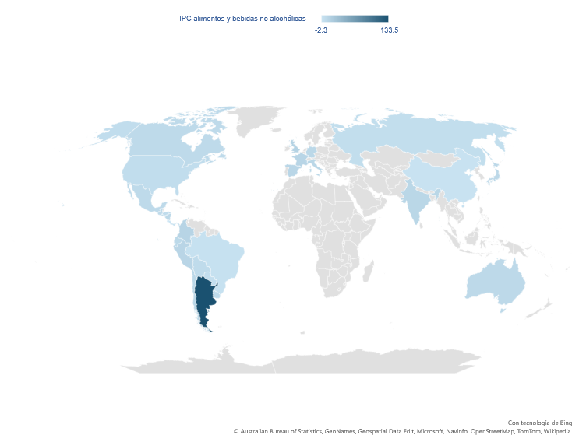
Variación anual alimentos y bebidas no alcohólicas principales países de referencia agosto de 2023*
Indicadores internacionales: https://datosmacro.expansion.com/ipc y https://es.tradingeconomics.com/
*No se incluyó Venezuela al no contar con información oficial actualiza

Slide 20
IPC total y de alimentos y bebidas no alcohólicas países región
Variación anual
IPC total agosto de 2023
Variación anual alimentos y bebidas no alcohólicas agosto de 2023
Indicadores internacionales: https://datosmacro.expansion.com/ipc y https://es.tradingeconomics.com/
No se incluyó Venezuela al no contar con información oficial actualiza

Slide 21
La variación del índice muestra como la inflación mundial de los alimentos sigue cediendo
Variación anual del índice de precios de los alimentos de la FAO y sus grupos de productos básicos
Septiembre de 2023 (precios internacionales)
Fuente: FAO Food Price Index en https://www.fao.org/worldfoodsituation/foodpricesindex/es.
Notes:
El índice de precios de los alimentos de la FAO consiste en una medida de la variación mensual de los precios internacionales de cinco grupos de productos básicos: cereales, aceites vegetales, productos lácteos, carne y azúcar. Estos se ponderan con las cuotas medias de exportación para un periodo determinado

Slide 22

Octubre 06 de 2023
Gracias
Visita nuestro portal
upra.gov.co

